Slide 1
ĐỀ TÀI TÌM HIỂU SECURITY
Nhóm 24

Slide 2
1.
APP SECURITY BEST PRACTICES

Slide 3
App security best practices
Enforce secure communication
Provide the right permissions
Store data safely
Keep services and dependencies up-to-date

Slide 4
Enforce secure communication Use implicit intents and non-exported content providers
SHOW AS APP CHOOSER
Nếu implicit Intent khởi chạy ít nhất hai ứng dụng có thể có trên thiết bị của người dùng, hãy hiển thị rõ ràng trình chọn ứng dụng.
Điều này cho phép người dùng chuyển thông tin của họ sang một ứng dụng mà họ tin tưởng chọn.
Intent intent = new Intent(Intent.ACTION_SEND); List<ResolveInfo> possibleActivitiesList = queryIntentActivities(intent, PackageManager.MATCH_ALL); // Verify that an activity in at least two apps on the user's device // can handle the intent. Otherwise, start the intent only if an app // on the user's device can handle the intent. if (possibleActivitiesList.size() > 1) { // Create intent to show chooser. // Title is something similar to "Share this photo with". String title = getResources().getString(R.string.chooser_title); Intent chooser = Intent.createChooser(intent, title); startActivity(chooser); } else if (intent.resolveActivity(getPackageManager()) != null) { startActivity(intent); }

Slide 5
Enforce secure communication Use implicit intents and non-exported content providers
APPLY SIGNATURE-BASED PERMISSIONS
Khi chia sẻ dữ liệu giữa hai ứng dụng mà bạn kiểm soát được, hãy sử signature-based permissions.
Nó không yêu cầu người dùng xác nhận và thay vào đó kiểm tra xem các ứng dụng truy cập dữ liệu có được đăng ký cùng một khóa không. Điều này cung cấp trải nghiệm người dùng an toàn, hợp lý hơn.
Để làm được,khai báo trong file Manifest như sau:
<manifest xmlns:android="http://schemas.android.com/apk/res/android" package="com.example.myapp"> <permission android:name="my_custom_permission_name" android:protectionLevel="signature" />

Slide 6
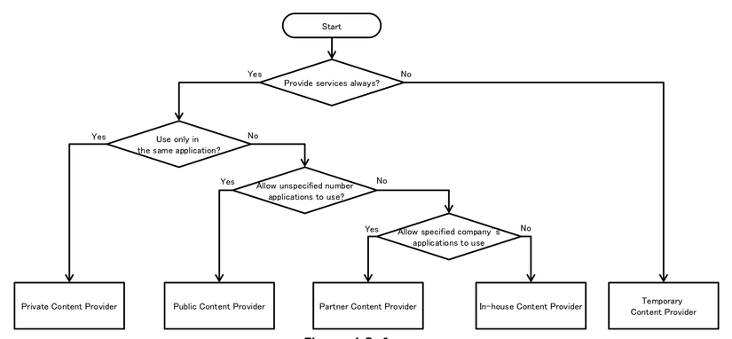
Content Provider là gì?
Trong 4 components của android gồm Activities, Services, BroadCast Reveiver và Content Provider, thì 3 components đầu tiên hầu như các developer thường xuyên làm và tiếp xúc, riêng Content Provider được xử dụng ít hơn
Content Provider cung cấp các interface để chia sẻ data giữa các ứng dụng với nhau.
Phân loại: chia làm 5 loại:

Slide 7
Enforce secure communication Use implicit intents and non-exported content providers
DISALLOW ACCESS TO YOUR APP’S CONTENT PROVIDERS
Nếu bạn có ý định gửi dữ liệu từ ứng dụng của mình đến một ứng dụng khác mà bạn không sở hữu, bạn không được cho phép các ứng dụng của nhà phát triển khác truy cập vào các đối tượng ContentProvider mà ứng dụng của bạn chứa.
Điều này đặc biệt quan trọng nếu ứng dụng của bạn có thể được cài đặt trên các thiết bị chạy Android 4.1.1 (API 16) hoặc thấp hơn, vì thuộc tính android: export của <provider> là mặc định trên các phiên bản Android đó.
<manifest xmlns:android="http://schemas.android.com/apk/res/android" package="com.example.myapp"> <application ... > <provider android:name="android.support.v4.content.FileProvider" android:authorities="com.example.myapp.fileprovider" ... android:exported="false"> <!-- Place child elements of <provider> here. --> </provider> ... </application> </manifest>

Slide 8
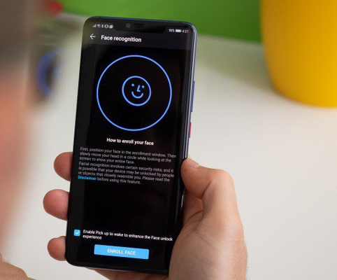

Enforce secure communication Ask for credentials before showing sensitive information
Khi yêu cầu thông tin đăng nhập từ người dùng để họ có thể truy cập thông tin nhạy cảm hoặc nội dung cao cấp trong ứng dụng của bạn, hãy yêu cầu mã PIN / mật khẩu hoặc thông tin sinh trắc học, chẳng hạn như sử dụng nhận dạng khuôn mặt hoặc nhận dạng vân tay.

Slide 9
Enforce secure communication Apply network security measures
USE SSL TRAFFIC
Nếu ứng dụng của bạn giao tiếp với máy chủ web có chứng chỉ được cấp bởi CA đáng tin cậy, thì request HTTPs thực hiện như sau:
URL url = new URL("https://www.google.com"); HttpsURLConnection urlConnection = (HttpsURLConnection) url.openConnection(); urlConnection.connect(); InputStream in = urlConnection.getInputStream();

Slide 10
Enforce secure communication Apply network security measures
ADD A NETWORD SECURITY CONFIGURATION
Nếu ứng dụng của bạn sử dụng CA mới hoặc custom CA, bạn có thể khai báo cài đặt bảo mật của mạng trong file cấu hình.
Điều này cho phép bạn tạo cấu hình mà không thay đổi mã code của bạn. Để thêm file cấu hình bảo mật mạng vào ứng dụng của bạn, làm như sau:
Khai báo cấu hình trong file manifest:
<manifest ... > <application android:networkSecurityConfig="@xml/network_security_config" ... > <!-- Place child elements of <application> element here. --> </application> </manifest>

Slide 11
Enforce secure communication Apply network security measures
Thêm file xml resource file, ở res/xml/network_security_config.xml
<network-security-config> <domain-config cleartextTrafficPermitted="false"> <domain includeSubdomains="true">secure.example.com</domain> ... </domain-config> </network-security-config>
Bạn có thể sử dụng <debug-overrides> để cho phép chứng chỉ do người dùng cài đặt. Nó sẽ ghi đè các tùy chọn quan trọng về bảo mật của ứng dụng trong quá trình gỡ lỗi và kiểm tra mà không ảnh hưởng đến cấu hình của ứng dụng
Đoạn mã sau cho biết cách định nghĩa phần tử này trong file XML:
<network-security-config> <debug-overrides> <trust-anchors> <certificates src="user" /> </trust-anchors> </debug-overrides> </network-security-config>

Slide 12
Enforce secure communication Apply network security measures
Thêm file xml resource file, ở res/xml/network_security_config.xml
<network-security-config> <domain-config cleartextTrafficPermitted="false"> <domain includeSubdomains="true">secure.example.com</domain> ... </domain-config> </network-security-config>
Bạn có thể sử dụng <debug-overrides> để cho phép chứng chỉ do người dùng cài đặt. Nó sẽ ghi đè các tùy chọn quan trọng về bảo mật của ứng dụng trong quá trình gỡ lỗi và kiểm tra mà không ảnh hưởng đến cấu hình của ứng dụng
Đoạn mã sau cho biết cách định nghĩa phần tử này trong file XML:
<network-security-config> <debug-overrides> <trust-anchors> <certificates src="user" /> </trust-anchors> </debug-overrides> </network-security-config>

Slide 13
Enforce secure communication Apply network security measures
CREATE YOUR OWN TRUST MANAGER
Trình kiểm tra SSL của bạn không nên chấp nhận mọi chứng chỉ (certificate). Bạn có thể cần thiết lập trình quản lý tin cậy và xử lý tất cả các cảnh báo SSL xảy ra nếu một trong các điều kiện sau áp dụng cho trường hợp sử dụng của bạn:
Bạn đang liên lạc với một máy chủ web có chứng chỉ được ký bởi CA mới hoặc tùy chỉnh.
CA đó không được tin cậy bởi thiết bị bạn đang sử dụng.
Bạn không thể sử dụng cấu hình bảo mật mạng.

Slide 14
Enforce secure communication Use WebView objects carefully
Các đối tượng WebView trong ứng dụng của bạn không nên cho phép người dùng điều hướng đến các trang web nằm ngoài tầm kiểm soát của bạn. Bạn không nên kích hoạt hỗ trợ giao diện JavaScript trừ khi bạn hoàn toàn kiểm soát và tin tưởng nội dung trong các đối tượng WebView của ứng dụng.
USE HTML MESSAGE CHANNELS
Nếu ứng dụng của bạn phải sử dụng hỗ trợ giao diện JavaScript trên các thiết bị chạy Android 6.0 (API level 23) trở lên, hãy sử dụng HTML message channels thay vì AssessmentJavascript () để giao tiếp giữa một trang web và ứng dụng của bạn:
WebView myWebView = (WebView) findViewById(R.id.webview); // messagePorts[0] and messagePorts[1] represent the two ports. // They are already tangled to each other and have been started. WebMessagePort[] channel = myWebView.createWebMessageChannel(); // Create handler for channel[0] to receive messages. channel[0].setWebMessageCallback(new WebMessagePort.WebMessageCallback() { @Override public void onMessage(WebMessagePort port, WebMessage message) { Log.d(TAG, "On port " + port + ", received this message: " + message); } }); // Send a message from channel[1] to channel[0]. channel[1].postMessage(new WebMessage("My secure message"));

Slide 15
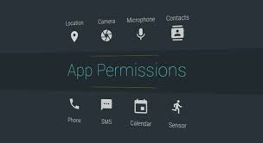
Provide the right permissions
Giới hạn các quyền để app hoạt động hiệu quả. Khi không cần thiết thì xoá chúng

Slide 16
Provide the right permissions Use intents to defer permissions
Sử dụng intent để hoãn request đến app khác mà có permissions cần thiết.
// Delegates the responsibility of creating the contact to a contacts app, // which has already been granted the appropriate WRITE_CONTACTS permission. Intent insertContactIntent = new Intent(Intent.ACTION_INSERT); insertContactIntent.setType(ContactsContract.Contacts.CONTENT_TYPE); // Make sure that the user has a contacts app installed on their device. if (insertContactIntent.resolveActivity(getPackageManager()) != null) { startActivity(insertContactIntent); }

Slide 17
Provide the right permissions Share data securely across apss
Thực thi permissions Read-only hoặc Write-only khi cần thiết.
Clients truy cập dữ liệu bằng cách sử dụng các cờ FLAG_GRANT_READ_URI_PERMISSION và FLAG_GRANT_WRITE_URI_PERMISSION.
Khi chia sẻ, sử dụng “content//" URIs, không phải “file: //" URI bằng việc sử dụng FileProvider
Ví dụ sau minh hoạ cấp quyền để đọc PDF trên app:
// Create an Intent to launch a PDF viewer for a file owned by this app. Intent viewPdfIntent = new Intent(Intent.ACTION_VIEW); viewPdfIntent.setData(Uri.parse("content://com.example/personal-info.pdf")); // This flag gives the started app read access to the file. viewPdfIntent.addFlags(Intent.FLAG_GRANT_READ_URI_PERMISSION); // Make sure that the user has a PDF viewer app installed on their device. if (viewPdfIntent.resolveActivity(getPackageManager()) != null) { startActivity(viewPdfIntent); }

Slide 18
Store data safely Store private data within internal storage
Lưu trữ tất cả dữ liệu riêng tư trong internal của thiết bị.
Ứng dụng không cần yêu cầu quyền xem các files này và các ứng dụng khác không thể truy cập các files.
Khi người dùng xoá app, thiết bị sẽ xóa tất cả các files mà ứng dụng đã lưu trong internal.
// Although you can define your own key generation parameter specification, it's // recommended that you use the value specified here. KeyGenParameterSpec keyGenParameterSpec = MasterKeys.AES256_GCM_SPEC; String masterKeyAlias = MasterKeys.getOrCreate(keyGenParameterSpec); // Creates a file with this name, or replaces an existing file // that has the same name. Note that the file name cannot contain // path separators. String fileToWrite = "my_sensitive_data.txt"; try { EncryptedFile encryptedFile = new EncryptedFile.Builder(new File(directory, fileToWrite),context,masterKeyAlias, EncryptedFile.FileEncryptionScheme.AES256_GCM_HKDF_4KB ).build(); // Write to a file. BufferedWriter writer = new BufferedWriter(new OutputStreamWriter(encryptedFile.openFileOutput())); writer.write("MY SUPER-SECRET INFORMATION"); } catch (GeneralSecurityException gse) { // Error occurred getting or creating keyset. } catch (IOException ex) { // Error occurred opening file for writing. }

Slide 19
Store data safely Store private data within internal storage
Đoạn code sau minh hoạ ngược lại, đọc dữ liệu từ nơi lưu trữ:
// Although you can define your own key generation parameter specification, it's // recommended that you use the value specified here. KeyGenParameterSpec keyGenParameterSpec = MasterKeys.AES256_GCM_SPEC; String masterKeyAlias = MasterKeys.getOrCreate(keyGenParameterSpec); String fileToRead = "my_sensitive_data.txt"; EncryptedFile encryptedFile = new EncryptedFile.Builder(File(directory, fileToRead),context masterKeyAlias, EncryptedFile.FileEncryptionScheme.AES256_GCM_HKDF_4KB).build(); StringBuffer stringBuffer = new StringBuffer(); try (BufferedReader reader = new BufferedReader(new FileReader(encryptedFile))) { String line = reader.readLine(); while (line != null) { stringBuffer.append(line).append('\n'); line = reader.readLine(); } } catch (IOException e) { // Error occurred opening raw file for reading. } finally { String contents = stringBuffer.toString(); }

Slide 20
Store data safely Use external storage cautiously
USE SCOPED DIRECTORY ACCESS
private static final int PICTURES_DIR_ACCESS_REQUEST_CODE = 42; private void accessExternalPicturesDirectory() { StorageManager sm = (StorageManager) getSystemService(Context.STORAGE_SERVICE); StorageVolume volume = sm.getPrimaryStorageVolume(); Intent intent =volume.createAccessIntent(Environment.DIRECTORY_PICTURES); startActivityForResult(intent, PICTURES_DIR_ACCESS_REQUEST_CODE); }
@Override public void onActivityResult(int requestCode, int resultCode, Intent resultData) { if (requestCode == PICTURES_DIR_ACCESS_REQUEST_CODE && resultCode == Activity.RESULT_OK) { // User approved access to scoped directory. if (resultData != null) { Uri picturesDirUri = resultData.getData(); // Save user's approval for accessing this directory // in your app. ContentResolver myContentResolver = getContentResolver(); myContentResolver.takePersistableUriPermission(picturesDirUri, Intent.FLAG_GRANT_READ_URI_PERMISSION); } } }
Sử dụng scoped directory access để giới hạn sự truy cập app của bạn đến external của thiết bị

Slide 21
Store data safely Use external storage cautiously
CHECK VALIDITY OF DATA
Thêm vào Manifest như sau:
<manifest ... > <!-- Apps on devices running Android 4.4 (API level 19) or higher cannot access external storage outside their own "sandboxed" directory, so the READ_EXTERNAL_STORAGE (and WRITE_EXTERNAL_STORAGE) permissions aren't necessary. --> <uses-permission android:name="android.permission.READ_EXTERNAL_STORAGE" android:maxSdkVersion="18" /> ... </manifest>
Đảm bảo rằng dữ liệu của bạn không bị thay đổi hoặc bị lỗi khi sử dụng dữ liệu từ bộ nhớ external

Slide 22
Store data safely Use external storage cautiously
CHECK VALIDITY OF DATA
Ở MyFileValidityChecker:
File ringtone = new File(getExternalFilesDir(DIRECTORY_RINGTONES, "my_awesome_new_ringtone.m4a")); if (isExternalStorageEmulated(ringtone)) { Logger.e(TAG, "External storage is not present"); } else if (getExternalStorageState(ringtone) == MEDIA_REMOVED | MEDIA_UNMOUNTED | MEDIA_BAD_REMOVAL | MEDIA_UNMOUNTABLE) { Logger.e(TAG, "External storage is not available"); } else { FileInputStream fis = new FileInputStream(ringtone); // available() determines the approximate number of bytes that // can be read without blocking. int bytesAvailable = fis.available(); StringBuilder fileContents = new StringBuilder(bytesAvailable); byte[] fileBuffer = new byte[bytesAvailable]; while (fis.read(fileBuffer) != -1) { fileContents.append(fileBuffer); } // Implement appropriate logic for checking a file's validity. checkFileValidity(fileContents); }

Slide 23
Store data safely Store only non-sensitive data in cache files
Đối với cache có kích thước lớn hơn 1MB, hãy sử dụng getExternalCacheDir (); mặt khác, sử dụng getCacheDir ().
Mỗi phương thức cung cấp cho bạn đối tượng File có chứa dữ liệu được lưu trong bộ nhớ cache của ứng dụng.
File cacheDir = getCacheDir(); File fileToCache = new File(myDownloadedFileUri); String fileToCacheName = fileToCache.getName(); File cacheFile = new File(cacheDir.getPath(), fileToCacheName);

Slide 24
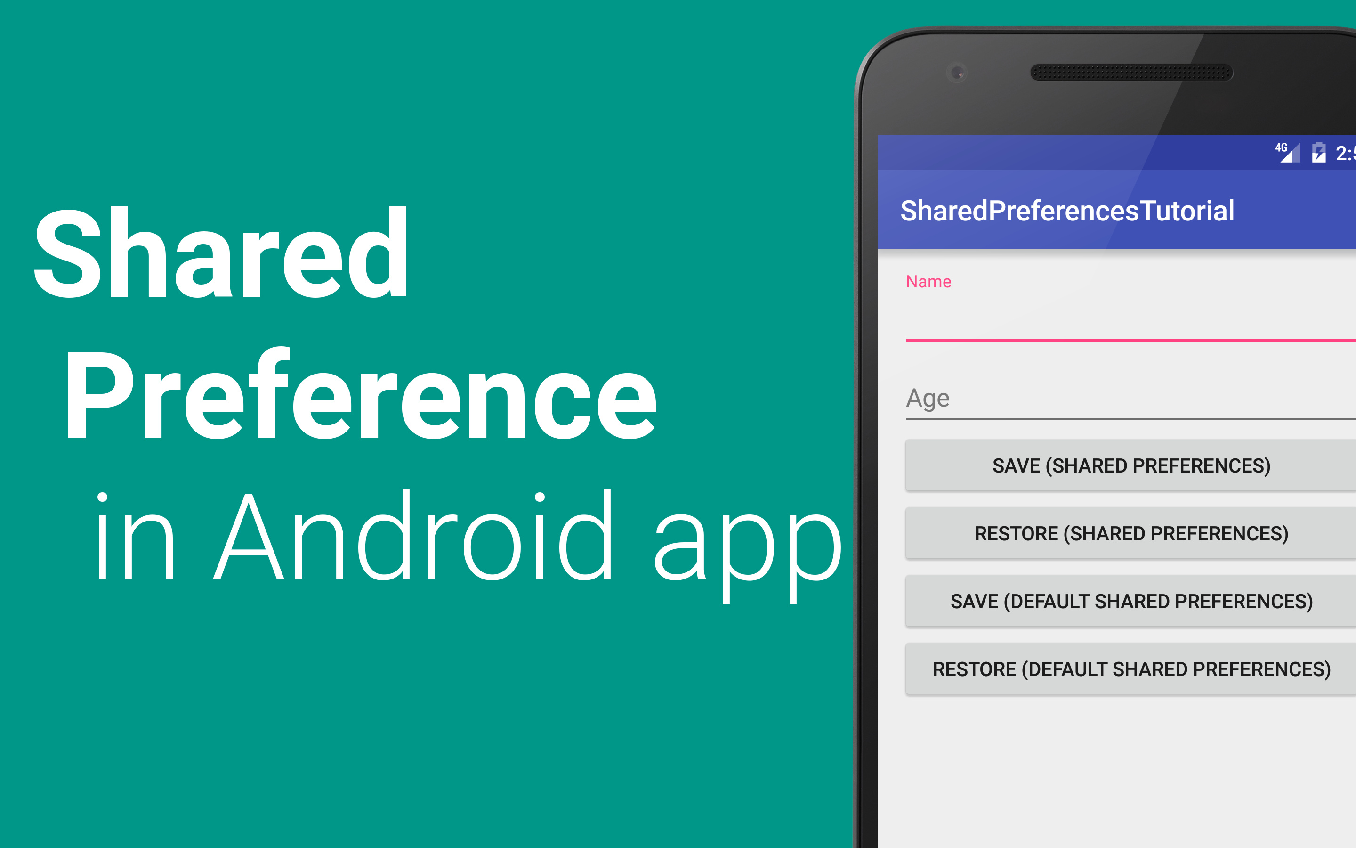
Store data safely Use SharePreferences in private mode
Sử dụng mode là PRIVATE_MODE khi dùng sharePreferences
Không nên dùng SharedPreferences để chia sẻ dữ liệu giữa các app

Slide 25
Keep services and dependencies up-to-date
CHECK GOOGLE PLAY SERVICES SECURITY PROVIDER
Nếu app của bạn sử dụng dịch vụ Google Play, hãy đảm bảo ứng dụng được cập nhật.
Được thực hiện không đồng bộ, tắt luồng UI. Nếu thiết bị không cập nhật, ứng dụng của bạn sẽ gây ra lỗi ủy quyền.
UPDATE ALL APP DEPENDENCIES
Đảm bảo rằng tất cả các thư viện, SDK và các dependencies khác đều được cập nhật Chẳng hạn như SDK Android, hãy cập nhật các công cụ trong Android Studio, chẳng hạn như SDK Manager.
Bên cạnh đó, kiểm tra các trang web của thư viện của bạn và cài đặt mọi bản cập nhật và bảo mật có sẵn.

Slide 26
2.
SECURITY TIPS

Slide 27
STORE DATA
Internal storage.
External storage
Content providers

Slide 28
Internal Storage
Tránh các mode MODE_WORLD_WRITEABLE hoặc MODE_WORLD_READABLE cho các file IPC vì chúng không cung cấp khả năng giới hạn quyền truy cập dữ liệu vào các ứng dụng cụ thể, cũng như không cung cấp bất kỳ quyền kiểm soát định dạng dữ liệu nào.
Nếu bạn muốn chia sẻ dữ liệu của mình với các quy trình ứng dụng khác, thay vào đó hãy xem xét việc sử dụng Content Providers.
External Storage
External storage có thể bị xoá bởi user và cũng được sửa đổi bởi bất kỳ ứng dụng nào cho nên không lưu trữ thông tin nhạy cảm bằng cách sử dụng bộ nhớ ngoài.
Để đọc và ghi files trên bộ nhớ ngoài theo cách an toàn hơn, sử dụng Security library, có class EncryptedFile.
Content Providers
(phần 1)

Slide 29

<user- permission>
Use permissions
Hoặc thêm động bằng phương thức
addPermission()

Slide 30

Use networking
Việc sử dụng mạng vốn đã có rủi ro về bảo mật, đặc biệt quan tâm về vấn đề riêng tư của thiết bị di động khi thiết bị thực hiện các giao dịch mạng, vì vậy điều quan trọng là app của bạn phải thực hiện bảo mật dữ liệu mọi lúc.
Các thiết bị di động thường kết nối trên các mạng không được bảo mật, chẳng hạn như các điểm truy cập Wi-Fi công cộng..
Use IP networking
Use telephony networking

Slide 31
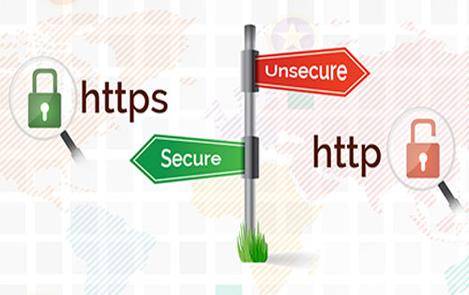
Use IP networking
Đảm bảo rằng các giao thức thích hợp được sử dụng cho việc truyền dữ liệu riêng tư, chẳng hạn như HttpsURLC Connectection.
Nên sử dụng HTTPS qua HTTP vì HTTPS được hỗ trợ trên máy chủ, Giao tiếp authenticated, encrypted socket-level cài đặt dễ dàng sử dụng SSLSocket class.
Một số ứng dụng sử dụng cổng mạng localhost để xử lý IPC riêng tư. Không nên sử dụng phương pháp này vì các interfaces này có thể truy cập được bởi các ứng dụng khác trên thiết bị. Giải pháp: sử dụng cơ chế IPC của Android khi có thể xác thực, chẳng hạn như với Service. Liên kết với INADDR_ANY còn tệ hơn cả sử dụng loopback vì khi đó ứng dụng của bạn có thể nhận được yêu cầu từ bất cứ đâu.
Đảm bảo rằng bạn không tin tưởng dữ liệu được tải xuống từ HTTP hoặc các giao thức không an toàn khác.

Slide 32

Use telephony networking
Giao thức SMS được thiết kế chủ yếu để liên lạc giữa người dùng với người dùng và không phù hợp với các ứng dụng muốn truyền dữ liệu.
Do những hạn chế của SMS, nên sử dụng Google Cloud Messaging (GCM) và mạng IP để gửi tin nhắn dữ liệu từ máy chủ web đến ứng dụng của bạn trên thiết bị người dùng.
Cẩn thận SMS không được mã hóa cũng không được xác thực mạnh trên mạng hoặc thiết bị. Đặc biệt, người dùng xấu có thể đã gửi SMS đến ứng dụng của bạn. Đừng dựa vào dữ liệu SMS chưa được xác thực để thực hiện các commands nhạy cảm. Ngoài ra, bạn nên lưu ý rằng SMS có thể bị giả mạo và / hoặc chặn trên mạng. Trên chính thiết bị hỗ trợ Android, tin nhắn SMS được truyền dưới dạng mục đích phát sóng, do đó chúng có thể được đọc hoặc bắt bởi các ứng dụng khác có quyền READ_SMS.

Slide 33
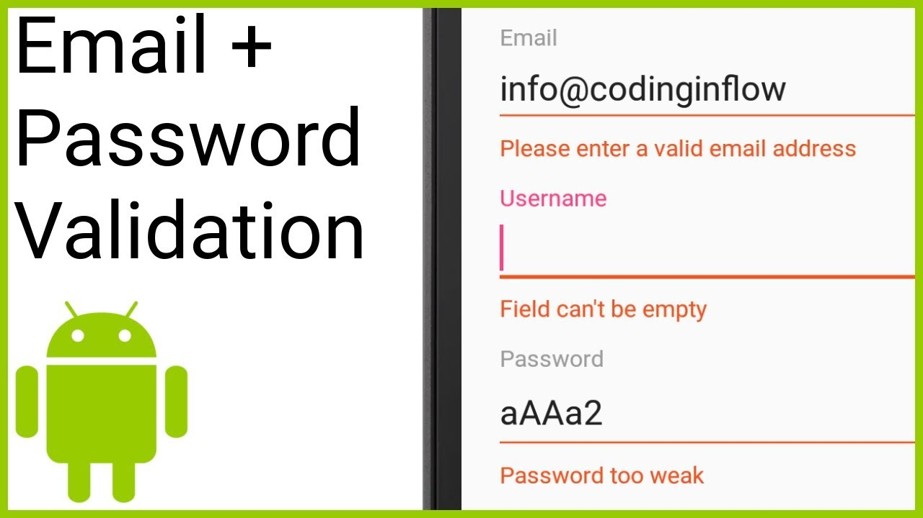
Perform input validation
Xác thực đầu vào không đủ là một trong những vấn đề bảo mật phổ biến nhất ảnh hưởng đến các ứng dụng, bất kể chúng chạy trên nền tảng nào.
Android có các biện pháp đối phó vấn đề này giúp giảm sự tiếp xúc của các ứng dụng với các vấn đề xác thực đầu vào
Bạn nên sử dụng các tính năng đó nếu có thể. Lựa chọn ngôn ngữ an toàn làm giảm khả năng xảy ra sự cố xác thực đầu vào.

Slide 34
Perform input validation
Nếu bạn đang sử dụng native code, mọi dữ liệu được đọc từ files, nhận qua mạng hoặc nhận từ IPC đều phải bảo mật. Các vấn đề phổ biến nhất là lỗi tràn bộ đệm, after free và off-by-one errors. Android cung cấp ASLR và DEP giúp giảm khả năng khai thác của các lỗi này, nhưng chúng không giải quyết được vấn đề tiềm ẩn. Bạn có thể ngăn chặn các lỗ hổng này bằng cách xử lý cẩn thận các con trỏ và quản lý bộ đệm.
Nếu bạn đang sử dụng dữ liệu trong các truy vấn được gửi đến cơ sở dữ liệu SQL hoặc nhà cung cấp nội dung, việc tiêm SQL có thể là một vấn đề. Cách phòng ngừa tốt nhất là sử dụng các truy vấn được tham số hóa. Giới hạn quyền read-only hoặc write-only cũng có thể làm giảm khả năng gây hại liên quan đến việc tiêm SQL.
Đơg giản hoá, bạn nên đảm bảo sử dụng các định dạng dữ liệu có cấu trúc tốt và xác minh rằng dữ liệu phù hợp với định dạng dự kiến.

Slide 35
Handle user data
Giảm thiểu việc sử dụng API truy cập dữ liệu người dùng nhạy cảm hoặc cá nhân.
Xem xét nếu có một cách app của bạn có thể được thực hiện bằng cách sử dụng dạng băm hoặc không thể đảo ngược của dữ liệu.
Ví dụ: ứng dụng của bạn có thể sử dụng hàm băm của địa chỉ email làm khóa chính để tránh truyền hoặc lưu địa chỉ email. Điều này làm giảm cơ hội vô tình làm lộ dữ liệu và nó cũng làm giảm khả năng kẻ tấn công cố gắng khai thác ứng dụng của bạn.
Nếu ứng dụng của bạn truy cập thông tin cá nhân như mật khẩu hoặc tên người dùng, hãy nhớ rằng một số khu vực pháp lý có thể yêu cầu bạn cung cấp chính sách bảo mật giải thích việc bạn sử dụng và lưu trữ dữ liệu đó.

Slide 36

Handle user data
Xem xét liệu ứng dụng của bạn có thể vô tình tiết lộ thông tin cá nhân cho các bên khác, chẳng hạn như các thành phần của bên thứ ba để quảng cáo hoặc dịch vụ của bên thứ ba được sử dụng bởi ứng dụng của bạn hay không?
Đảm bảo rằng bạn không vô tình để lộ dữ liệu người dùng cho các ứng dụng khác trên thiết bị thông qua IPC quá mức cho phép. IPC quá mức cho phép là trường hợp đặc biệt về rò rỉ dữ liệu được bảo vệ quyền, được thảo luận trong phần Quyền yêu cầu.
Nếu yêu cầu GUID, hãy tạo một số lượng lớn, duy nhất và lưu trữ nó. Không sử dụng số nhận dạng điện thoại như số điện thoại hoặc IMEI, có thể được liên kết với thông tin cá nhân.
Hãy cẩn thận khi ghi vào nhật ký trên thiết bị. Trong Android, nhật ký là tài nguyên được chia sẻ và có sẵn cho app có quyền READ_LOGS. Mặc dù dữ liệu nhật ký điện thoại là tạm thời và bị xóa khi khởi động lại, việc ghi nhật ký thông tin người dùng không phù hợp có thể vô tình làm rò rỉ dữ liệu người dùng sang các ứng dụng khác

Slide 37
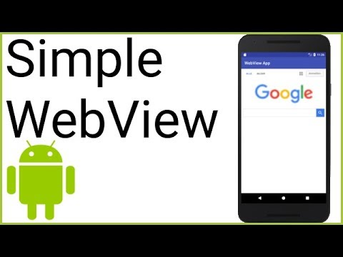
Use WebView

Slide 38
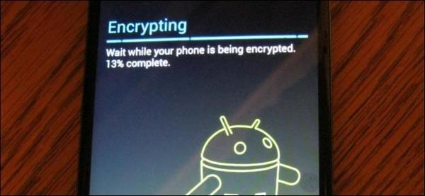
Use cryptography
Android cung cấp một loạt các thuật toán để bảo vệ dữ liệu bằng mật mã.
Bạn nên biết nhà cung cấp bảo mật Kiến trúc mã hóa Java (JCA) nào mà phần mềm của bạn sử dụng. Cố gắng sử dụng mức cao nhất của việc triển framework có sẵn có thể hỗ trợ trường hợp sử dụng của bạn. Nếu có thể, hãy sử dụng các Google-provided do Google cung cấp theo thứ tự do Google chỉ định.
Để đọc và ghi các tệp cục bộ an toàn hơn, hãy sửdụng Security Library.
Nếu bạn cần truy xuất an toàn một tệp từ một vị trí mạng đã biết, URI HTTPS đơn giản có thể đầy đủ và không yêu cầu kiến ​​thức về mật mã. Nếu bạn cần an toàn, hãy xem xét sử dụng HttpsURLConnection hoặc SSLSocket.

Slide 39
Use cryptography
Nếu bạn thấy rằng bạn cần thực hiện giao thức của riêng mình, bạn không nên thực hiện các thuật toán mã hóa của riêng mình. Sử dụng các thuật toán mã hóa hiện có, chẳng hạn như việc triển khai AES và RSA được cung cấp trong class Cipher. Ngoài ra:
Sử dụng AES 256-bit cho mục đích thương mại. (Nếu không có sẵn, hãy sử dụng AES 128 bit.)
Sử dụng kích thước khóa công khai 224 hoặc 256 bit cho mã hóa đường cong elip (EC).
Biết khi nào nên sử dụng các chế độ khối CBC, CTR hoặc GCM.
Tránh sử dụng lại IV / truy cập trong chế độ CTR. Đảm bảo rằng chúng là mật mã ngẫu nhiên.
Khi sử dụng mã hóa, triển khai tính toàn vẹn bằng chế độ CBC hoặc CTR với một trong các chức năng sau:
HMAC-SHA1
HMAC-SHA-256
HMAC-SHA-512
Chế độ GCM
Sử dụng trình tạo số ngẫu nhiên an toàn, SecureRandom, để khởi tạo bất kỳ khóa mật mã nào được tạo bởi KeyGenerator. Việc sử dụng khóa không được tạo bằng trình tạo số ngẫu nhiên an toàn làm suy yếu đáng kể sức mạnh của thuật toán và có thể cho phép các cuộc tấn công ngoại tuyến.
Nếu bạn cần lưu trữ khóa để sử dụng nhiều lần, hãy sử dụng một cơ chế, chẳng hạn như KeyStore, cung cấp cơ chế lưu trữ lâu dài và truy xuất các khóa mật mã.

Slide 40
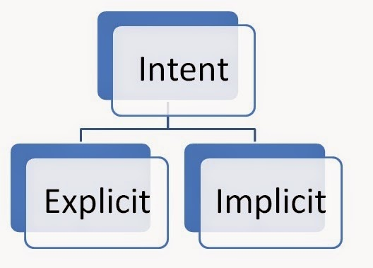
Use interprocess communication
Use intents
Đối với activities và broadcast receivers, intents là cơ chế ưa thích cho IPC bất đồng bộ trong Android. Tùy thuộc vào yêu cầu app của bạn, bạn có thể sử dụng sendBroadcast (), sendOrderedBroadcast () hoặc explicit intent cho một thành phần ứng dụng cụ thể.
Thận trọng: Nếu bạn sử dụng ý định liên kết với Service, hãy đảm bảo rằng ứng dụng của bạn được bảo mật bằng cách sử dụng explicit intent. Sử dụng implicit intent là một mối nguy hiểm bảo mật vì bạn không thể chắc chắn service nào sẽ đáp ứng với mục đích đó và người dùng không thể thấy service nào bắt đầu. Bắt đầu với Android 5.0 (API level 21), hệ thống sẽ đưa ra một ngoại lệ nếu bạn gọi bindService () với implicit intent.

Slide 41
Use interprocess communication
Use service
Service khi sử dụng phải có một khai báo <service> tương ứng trong file manifest.
Thuộc tính android: export: các service không được exported và không thể được gọi bởi bất kỳ ứng dụng nào khác. Tuy nhiên, nếu bạn thêm bất kỳ intent filters nào vào khai báo service, nó sẽ được xuất theo mặc định.
Các service cũng có thể được bảo vệ bằng thuộc tính android: allow. Khi làm vậy, các app khác cần khai báo phần tử <used-allow> tương ứng trong file manifest của chúng để có thể bắt đầu, dừng hoặc liên kết với dịch vụ.
Nếu app bạn Android 5.0 (API level 21) trở lên, bạn nên sử dụng JobScheduler để thực thi các service nền.
Một service có thể bảo vệ IPC calls riêng lẻ vào đó bằng permissions, bằng cách gọi checkCallingPermission () trước khi thực hiện. Không nhầm lẫn quyền của máy khách và máy chủ; đảm bảo rằng ứng dụng được gọi có quyền thích hợp và xác minh rằng bạn cấp quyền tương tự cho ứng dụng gọi điện.

Slide 42
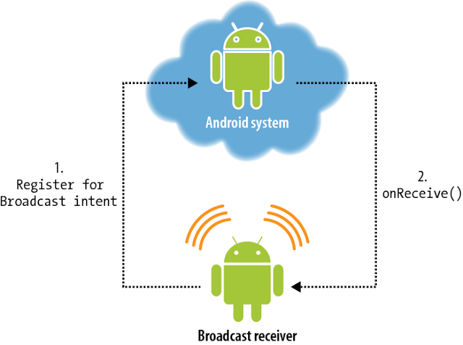
Use interprocess communication
Use broadcast receivers
Broadcast Receivers xử lý các yêu cầu bất đồng bộ được khởi tạo bới mội Intent
Mặc định, các receivers được exported và có thể được gọi bởi bất kỳ app khác. Nếu BroadcastReceiver của bạn được sử dụng ch<receiveo các app khác, bạn có thể muốn áp dụng quyền bảo mật cho người nhận bằng cách sử dụng phần tử > trong file Manifest. Điều này ngăn các ứng dụng không có quyền thích hợp gửi ý định đến BroadcastReceiver.

Slide 43
Dynamically load code
Tải code từ bên ngoài APK ứng dụng của bạn có thể làm tăng đáng kể khả năng thỏa hiệp ứng dụng do tiêm mã hoặc giả mạo mã. Nó cũng thêm sự phức tạp xung quanh việc quản lý phiên bản và thử nghiệm ứng dụng. Nó cũng có thể làm cho không thể xác minh hành vi của một ứng dụng, vì vậy nó có thể bị cấm trong một số trường hợp.
Nếu ứng dụng của bạn tải mã động, điều quan trọng nhất cần lưu ý về mã được tải động là nó chạy với các quyền bảo mật tương tự như APK của ứng dụng. Người dùng đưa ra quyết định cài đặt ứng dụng của bạn dựa trên danh tính của bạn và người dùng mong đợi rằng bạn cung cấp bất kỳ mã nào chạy trong ứng dụng, bao gồm cả mã được tải động.

Slide 44

Security in a virtual machine
Dalvik là máy ảo run-time của Android (VM). Dalvik được xây dựng dành riêng cho Android, nhưng nhiều lo ngại về mã bảo mật trong các máy ảo khác cũng áp dụng cho Android. Nói chung, bạn không nên quan tâm đến vấn đề bảo mật liên quan đến máy ảo. Ứng dụng của bạn chạy trong môi trường Sandbox an toàn, vì vậy các quy trình khác trên hệ thống không thể truy cập mã hoặc dữ liệu riêng tư của bạn.
Một số máy ảo, chẳng hạn như JVM hoặc .NET, hoạt động như một ranh giới bảo mật, tách mã khỏi các khả năng của hệ điều hành bên dưới. Trên Android, Dalvik VM không phải là ranh giới bảo mật, Sandbox ứng dụng được triển khai ở cấp độ HĐH, do đó Dalvik có thể tương tác với mã gốc trong cùng một ứng dụng mà không có bất kỳ ràng buộc bảo mật nào.
Với dung lượng lưu trữ hạn chế trên các thiết bị di động, nó phổ biến cho các nhà phát triển muốn xây dựng các ứng dụng mô-đun và sử dụng tải lớp động. Khi thực hiện việc này, hãy xem xét cả nguồn nơi bạn truy xuất logic ứng dụng của mình và nơi bạn lưu trữ cục bộ. Không sử dụng tải lớp động từ các nguồn không được xác minh, chẳng hạn như nguồn mạng không bảo mật hoặc bộ nhớ ngoài, vì mã đó có thể được sửa đổi để bao gồm hành vi độc hại.

Slide 45

Security in native code
Nói chung, bạn nên sử dụng SDK Android để phát triển ứng dụng, thay vì sử dụng native code với Android NDK. Các ứng dụng được xây dựng với native code phức tạp hơn, ít di động hơn và bao gồm các lỗi bộ nhớ phổ biến như lỗi tràn bộ đệm,…

Slide 46
3.
SECURITY WITH DATA

Slide 47
Security library
Là một phần của Android Jetpack, cung cấp triển khai các thực tiễn bảo mật tốt nhất liên quan đến đọc và ghi dữ liệu khi nghỉ ngơi, cũng như tạo và xác minh khóa.
Thư viện sử dụng builder pattern để cung cấp các cài đặt mặc định an toàn cho các mức bảo mật sau:
Bảo mật mạnh mẽ cân bằng mã hóa tuyệt vời và hiệu suất tốt.
Bảo mật tối đa

Slide 48

Key management
Thư viện sử dụng hệ thống 2-part để quản lý khóa:
Một bộ khóa chứa một hoặc nhiều khóa để mã hóa tệp hoặc dữ liệu tùy chọn chia sẻ. Bản thân nó được lưu trữ trong SharedPreferences.
Một master key mã hóa tất cả các bộ khóa. Khóa này được lưu trữ bằng Android keystore system

Slide 49
Classes included in library
Thư viện chứa các class sau
EncryptedFile
EncryptedSharedPreferences
Cung cấp các triển khai custom FileInputStream và FileOutputStream, cấp cho ứng dụng của bạn các hoạt động đọc và ghi truyền phát an toàn hơn.
Các khóa được mã hóa bằng thuật toán mã hóa xác định sao cho khóa có thể được mã hóa và tra cứu đúng cách.
Các giá trị được mã hóa bằng AES-256 GCM và không xác định.

Slide 50
Read Files
// Although you can define your own key generation parameter specification, it's // recommended that you use the value specified here. KeyGenParameterSpec keyGenParameterSpec = MasterKeys.AES256_GCM_SPEC; String masterKeyAlias = MasterKeys.getOrCreate(keyGenParameterSpec); String fileToRead = "my_sensitive_data.txt"; EncryptedFile encryptedFile = new EncryptedFile.Builder( File(directory, fileToRead), context, masterKeyAlias, EncryptedFile.FileEncryptionScheme.AES256_GCM_HKDF_4KB ).build(); StringBuffer stringBuffer = new StringBuffer(); try (BufferedReader reader = new BufferedReader(new FileReader(encryptedFile))) { String line = reader.readLine(); while (line != null) { stringBuffer.append(line).append('\n'); line = reader.readLine(); } } catch (IOException e) { // Error occurred opening raw file for reading. } finally { String contents = stringBuffer.toString(); }
Đoạn mã sau đây trình bày cách sử dụng EncryptedFile để đọc nội dung file theo cách an toàn hơn:

Slide 51
Write Files
// Although you can define your own key generation parameter specification, it's // recommended that you use the value specified here. KeyGenParameterSpec keyGenParameterSpec = MasterKeys.AES256_GCM_SPEC; String masterKeyAlias = MasterKeys.getOrCreate(keyGenParameterSpec); // Creates a file with this name, or replaces an existing file // that has the same name. Note that the file name cannot contain // path separators. String fileToWrite = "my_sensitive_data.txt"; try { EncryptedFile encryptedFile = new EncryptedFile.Builder( new File(directory, fileToWrite), context, masterKeyAlias, EncryptedFile.FileEncryptionScheme.AES256_GCM_HKDF_4KB ).build(); // Write to a file. BufferedWriter writer = new BufferedWriter(new OutputStreamWriter( encryptedFile.openFileOutput())); writer.write("MY SUPER-SECRET INFORMATION"); } catch (GeneralSecurityException gse) { // Error occurred getting or creating keyset. } catch (IOException ex) { // Error occurred opening file for writing. }
Đoạn mã sau đây trình bày cách sử dụng EncryptedFile để ghi nội dung file theo cách an toàn hơn:

Slide 52
Đối với các trường hợp sử dụng yêu cầu bảo mật bổ sung, làm theo bước sau:
1. Tạo một đối tượng KeyGenParameterSpec.Builder, chuyển true vào setUserAuthenticationRequired() và giá trị lớn hơn 0 vào setUserAuthenticationValidsDurationSeconds().
2. Nhắc người dùng nhập thông tin đăng nhập bằng cách sử dụng createConfirmDeviceCredentialIntent(). Tìm hiểu thêm về cách yêu cầu xác thực người dùng để sử dụng khóa.
3.Ghi đè onActivityResult() để nhận được callback xác thực

Slide 53
Edit Shared Preferences
EncryptedSharedPreferences sharedPreferences = EncryptedSharedPreferences .create( fileName, masterKeyAlias, context, EncryptedSharedPreferences.PrefKeyEncryptionScheme.AES256_SIV, EncryptedSharedPreferences.PrefValueEncryptionScheme.AES256_GCM ); SharedPreferences.Editor sharedPrefsEditor = sharedPreferences.edit();

Slide 54
4.
SECURITY WITH HTTPS AND SSL

Slide 55
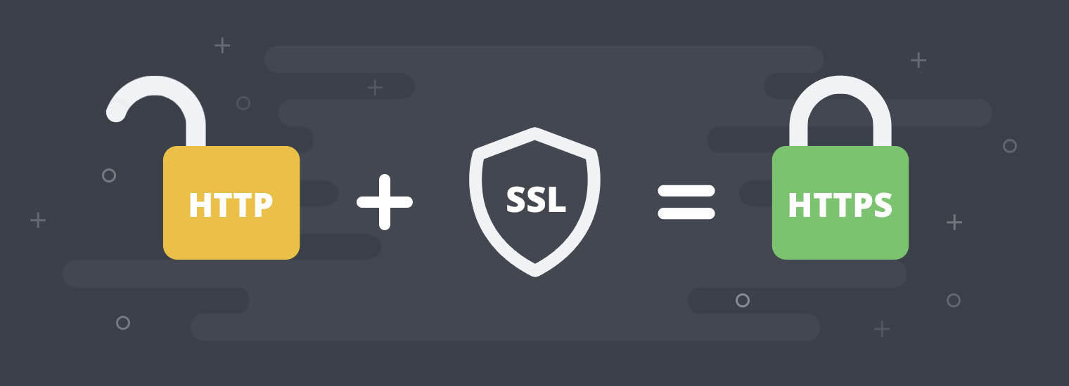
SSL là chữ viết tắt của Secure Sockets Layer (Lớp socket bảo mật). Một loại bảo mật giúp mã hóa liên lạc giữa website và trình duyệt. Công nghệ này đang lỗi thời và được thay thế hoàn toàn bởi TLS.
TLS là chữ viết tắt của Transport Layer Security, nó cũng giúp bảo mật thông tin truyền giống như SSL. Nhưng vì SSL không còn được phát triển nữa, nên TLS mới là thuật ngữ đúng nên dùng.
HTTPS là phần mở rộng bảo mật của HTTP. Website được cài đặt chứng chỉ SSL/TLS có thể dùng gaio thức HTTPS để thiết lập kênh kết nối an toàn tới server.

Slide 56
Concepts
Khi sử dụng SSL, máy chủ được cấu hình với chứng chỉ chứa khóa chung cũng như khóa riêng phù hợp. Máy chủ chứng minh rằng nó có khóa riêng bằng cách đăng ký chứng chỉ của nó với mật mã khóa công khai.
Khách hàng có một bộ hoặc một số chứng chỉ mà nó tin tưởng. Nếu chứng chỉ không có trong tập hợp, máy chủ sẽ không được tin cậy.
Nhược điểm:
Máy chủ sẽ có thể nâng cấp lên các phím mạnh hơn theo thời gian ("xoay khóa"), thay thế khóa chung trong chứng chỉ bằng một khóa mới. Thật không may, bây giờ ứng dụng khách phải được cập nhật do thực chất thay đổi cấu hình máy chủ. Điều này đặc biệt có vấn đề nếu máy chủ không thuộc quyền kiểm soát của nhà phát triển ứng dụng, ví dụ nếu đó là dịch vụ web của bên thứ ba. Cách tiếp cận này cũng có vấn đề nếu ứng dụng phải nói chuyện với các máy chủ tùy ý như trình duyệt web hoặc ứng dụng email.
Giải pháp:
Để giải quyết những nhược điểm này, các máy chủ thường được cấu hình với các chứng chỉ từ các tổ chức phát hành nổi tiếng được gọi là Tổ chức phát hành Chứng chỉ (CA). Nền tảng máy chủ thường chứa một danh sách các CA nổi tiếng mà nó tin tưởng. Kể từ Android 4.2 (Jelly Bean), Android hiện chứa hơn 100 CA được cập nhật trong mỗi bản phát hành. Tương tự như máy chủ, CA có chứng chỉ và khóa riêng. Khi cấp chứng chỉ cho máy chủ, CA ký chứng chỉ máy chủ bằng khóa riêng của nó. Sau đó, khách hàng có thể xác minh rằng máy chủ có chứng chỉ do CA cấp cho nền tảng. yêu cầu đối tượng chứa thông tin tên máy chủ và nhà phát hành xác định CA.

Slide 57
Concepts
Trong đoạn trích dưới đây từ một dòng lệnh, lệnh s_client của công cụ openssl xem xét thông tin chứng chỉ máy chủ của Wikipedia. Nó chỉ định cổng 443 vì đó là mặc định cho HTTPS. Lệnh sẽ gửi đầu ra của openssl s_client tới openssl x509, định dạng thông tin về chứng chỉ theo tiêu chuẩn X.509.
$ openssl s_client -connect wikipedia.org:443 | openssl x509 -noout -subject -issuer subject= /serialNumber=sOrr2rKpMVP70Z6E9BT5reY008SJEdYv/C=US/O=*.wikipedia.org/OU=GT03314600/OU=See www.rapidssl.com/resources/cps (c)11/OU=Domain Control Validated - RapidSSL(R)/CN=*.wikipedia.org issuer= /C=US/O=GeoTrust, Inc./CN=RapidSSL CA
Bạn có thể thấy rằng chứng chỉ được cấp cho các máy chủ khớp với * .wikipedia.org bởi RapidSSL CA.

Slide 58
An HTTPS Example
Giả sử bạn có một máy chủ web có chứng chỉ được cấp bởi một CA nổi tiếng, bạn có thể thực hiện một yêu cầu an toàn với mã đơn giản như sau:
Nếu bạn muốn điều chỉnh request HTTP, bạn có thể truyền tới một kết nối httpURLC. Tài liệu Android cho HTTPURLConnection có thêm ví dụ về cách xử lý các tiêu đề yêu cầu và phản hồi, đăng nội dung, quản lý cookie, sử dụng proxy, phản hồi bộ đệm, v.v. Nhưng về mặt chi tiết để xác minh chứng chỉ và tên máy chủ, framework Android sẽ cung cấp cho bạn thông qua các API này.
URL url = new URL("https://wikipedia.org"); URLConnection urlConnection = url.openConnection(); InputStream in = urlConnection.getInputStream(); copyInputStreamToOutputStream(in, System.out);

Slide 59
Common problems verifying server certificates
Thay vì nhận nội dung từ getInputStream(), nó sẽ ném ra exception:
javax.net.ssl.SSLHandshakeException: java.security.cert.CertPathValidatorException: Trust anchor for certification path not found. at org.apache.harmony.xnet.provider.jsse.OpenSSLSocketImpl.startHandshake(OpenSSLSocketImpl.java:374) at libcore.net.http.HttpConnection.setupSecureSocket(HttpConnection.java:209) at libcore.net.http.HttpsURLConnectionImpl$HttpsEngine.makeSslConnection(HttpsURLConnectionImpl.java:478) at libcore.net.http.HttpsURLConnectionImpl$HttpsEngine.connect(HttpsURLConnectionImpl.java:433) at libcore.net.http.HttpEngine.sendSocketRequest(HttpEngine.java:290) at libcore.net.http.HttpEngine.sendRequest(HttpEngine.java:240) at libcore.net.http.HttpURLConnectionImpl.getResponse(HttpURLConnectionImpl.java:282) at libcore.net.http.HttpURLConnectionImpl.getInputStream(HttpURLConnectionImpl.java:177) at libcore.net.http.HttpsURLConnectionImpl.getInputStream(HttpsURLConnectionImpl.java:271)
Điều này do các lý do sau:
CA đã cấp chứng chỉ máy chủ không xác định
Chứng chỉ máy chủ không được ký bởi CA, nhưng tự đăng ký
Cấu hình máy chủ thiếu CA trung gian

Slide 60
Common problems verifying server certificates
Unknown certificate authority
SSLHandshakeException xảy ra do bạn có một CA không được hệ thống tin cậy. Có thể là do bạn có chứng chỉ từ một CA mới chưa được Android tin tưởng hoặc ứng dụng của bạn đang chạy trên phiên bản cũ hơn mà không có CA. Thông thường, một CA không được biết đến vì đó không phải là CA public, mà là một CA private do một tổ chức như chính phủ, công ty hoặc tổ chức giáo dục sử dụng để sử dụng.
May mắn thay, bạn có thể dùng HttpsURLCconnectection tin cậy vào một bộ CA cụ thể. Quy trình có thể hơi phức tạp, vì vậy, dưới đây là một ví dụ lấy CA cụ thể từ InputStream, sử dụng nó để tạo KeyStore, sau đó được sử dụng để tạo và khởi tạo TrustManager. TrustManager là thứ mà hệ thống sử dụng để xác thực các chứng chỉ từ máy chủ và bằng cách tạo một chứng chỉ từ KeyStore với một hoặc nhiều CA, đó sẽ là những CA duy nhất được TrustManager tin cậy.
Với TrustManager mới, ví dụ này khởi tạo SSLContext mới cung cấp SSLSocketFactory mà bạn có thể sử dụng để ghi đè SSLSocketFactory mặc định từ HttpsURLCconnectection. Bằng cách này, kết nối sẽ sử dụng CA của bạn để xác thực chứng chỉ.

Slide 61
// Load CAs from an InputStrea(could be from a resource or ByteArrayInputStream or ...) CertificateFactory cf = CertificateFactory.getInstance("X.509"); // From https://www.washington.edu/itconnect/security/ca/load-der.crt InputStream caInput = new BufferedInputStream(new FileInputStream("load-der.crt")); Certificate ca; try { ca = cf.generateCertificate(caInput); System.out.println("ca=" + ((X509Certificate) ca).getSubjectDN()); } finally { caInput.close(); } // Create a KeyStore containing our trusted CAs String keyStoreType = KeyStore.getDefaultType(); KeyStore keyStore = KeyStore.getInstance(keyStoreType); keyStore.load(null, null); keyStore.setCertificateEntry("ca", ca); // Create a TrustManager that trusts the CAs in our KeyStore String tmfAlgorithm = TrustManagerFactory.getDefaultAlgorithm(); TrustManagerFactory tmf = TrustManagerFactory.getInstance(tmfAlgorithm); tmf.init(keyStore); // Create an SSLContext that uses our TrustManager SSLContext context = SSLContext.getInstance("TLS"); context.init(null, tmf.getTrustManagers(), null); // Tell the URLConnection to use a SocketFactory from our SSLContext URL url = new URL("https://certs.cac.washington.edu/CAtest/"); HttpsURLConnection urlConnection = (HttpsURLConnection)url.openConnection(); urlConnection.setSSLSocketFactory(context.getSocketFactory()); InputStream in = urlConnection.getInputStream(); copyInputStreamToOutputStream(in, System.out);
Common problems verifying server certificates
Dưới đây là ví dụ đầy đủ khi sử dụng CA tổ chức từ Đại học Washington:
Với TrustManager custom về CA của bạn, hệ thống có thể xác thực rằng chứng chỉ máy chủ của bạn đến từ nhà phát hành đáng tin cậy.

Slide 62
Common problems verifying server certificates
Self-signed server certificate
Là máy chủ đang hoạt động như CA của chính nó. Điều này tương tự như một cơ quan chứng nhận không xác định, vì vậy bạn có thể sử dụng cùng một cách tiếp cận từ phần trước.
Bạn có thể tạo TrustManager của riêng mình, lần này tin tưởng trực tiếp vào chứng chỉ máy chủ. Điều này có tất cả các nhược điểm được thảo luận trước đó về việc buộc ứng dụng của bạn trực tiếp vào một chứng chỉ, nhưng có thể được thực hiện một cách an toàn. Tuy nhiên, bạn nên cẩn thận để đảm bảo chứng chỉ tự ký của bạn có khóa mạnh hợp lý. Kể từ năm 2012, chữ ký(signature) RSA 2048 bit với số mũ 65537 hết hạn hàng năm là chấp nhận được. Khi xoay các phím, bạn nên kiểm tra các đề xuất từ cơ quan có thẩm quyền (chẳng hạn như NIST) về những gì được chấp nhận.

Slide 63
Common problems verifying server certificates
Missing intermediate certificate authority
Hầu hết các CA công cộng không đăng ký trực tiếp chứng chỉ máy chủ. Thay vào đó, họ sử dụng chứng chỉ CA chính của họ, được gọi là CA gốc, để ký các CA trung gian. Họ làm điều này để CA gốc có thể được lưu trữ ngoại tuyến để giảm nguy cơ thỏa hiệp. Tuy nhiên, Android thường chỉ tin tưởng các CA gốc trực tiếp, điều này để lại một khoảng cách tin cậy ngắn giữa chứng chỉ máy chủ, được ký bởi CA trung gian và trình xác minh chứng chỉ, biết CA gốc. Để giải quyết vấn đề này, máy chủ không chỉ gửi cho khách hàng chứng chỉ của nó trong quá trình bắt tay SSL, mà là một chuỗi chứng chỉ từ CA máy chủ thông qua bất kỳ trung gian nào cần thiết để đạt được CA gốc đáng tin cậy.
Để xem điều này trông như thế nào trong thực tế, đây là chuỗi chứng chỉ mail.google.com được xem bởi lệnh openssl s_client:
$ openssl s_client -connect mail.google.com:443 --- Certificate chain 0 s:/C=US/ST=California/L=Mountain View/O=Google LLC/CN=mail.google.com i:/C=ZA/O=Thawte Consulting (Pty) Ltd./CN=Thawte SGC CA 1 s:/C=ZA/O=Thawte Consulting (Pty) Ltd./CN=Thawte SGC CA i:/C=US/O=VeriSign, Inc./OU=Class 3 Public Primary Certification Authority ---
Điều này cho thấy rằng máy chủ gửi chứng chỉ cho mail.google.com do Thawte SGC CA, là CA trung gian và chứng chỉ thứ hai cho Thawte SGC CA do CA Verisign cấp, là CA chính được tin cậy bởi Android.

Slide 64
Common problems verifying server certificates
Self-signed server certificate
Tuy nhiên, không có gì lạ khi cấu hình máy chủ để không bao gồm CA trung gian cần thiết.
Ví dụ: đây là một máy chủ có thể gây ra lỗi trong trình duyệt Android và ngoại lệ trong ứng dụng Android:
$ openssl s_client -connect egov.uscis.gov:443 --- Certificate chain 0 s:/C=US/ST=District Of Columbia/L=Washington/O=U.S. Department of Homeland Security/OU=United States Citizenship and Immigration Services/OU=Terms of use at www.verisign.com/rpa (c)05/CN=egov.uscis.gov i:/C=US/O=VeriSign, Inc./OU=VeriSign Trust Network/OU=Terms of use at https://www.verisign.com/rpa (c)10/CN=VeriSign Class 3 International Server CA - G3 ---
Điều thú vị cần lưu ý ở đây là việc truy cập máy chủ này trong hầu hết các trình duyệt máy tính để bàn không gây ra lỗi như CA hoàn toàn không xác định hoặc chứng chỉ máy chủ tự ký sẽ gây ra. Điều này là do hầu hết các trình duyệt máy tính để bàn lưu trữ các CA trung gian đáng tin cậy theo thời gian. Khi một trình duyệt đã truy cập và tìm hiểu về một CA trung gian từ một trang web, nó sẽ không cần phải có CA trung gian trong chuỗi chứng chỉ vào lần tiếp theo.

Slide 65
Common problems with hostname verification
Như đã đề cập, có hai phần chính để xác minh kết nối SSL:
+ Xác minh chứng chỉ từ một nguồn đáng tin cậy
+ Đảm bảo máy chủ bạn đang nói để trình bày chứng chỉ phù hợp. Thông thường, bạn sẽ gặp một error như sau:
java.io.IOException: Hostname 'example.com' was not verified at libcore.net.http.HttpConnection.verifySecureSocketHostname(HttpConnection.java:223) at libcore.net.http.HttpsURLConnectionImpl$HttpsEngine.connect(HttpsURLConnectionImpl.java:446) at libcore.net.http.HttpEngine.sendSocketRequest(HttpEngine.java:290) at libcore.net.http.HttpEngine.sendRequest(HttpEngine.java:240) at libcore.net.http.HttpURLConnectionImpl.getResponse(HttpURLConnectionImpl.java:282) at libcore.net.http.HttpURLConnectionImpl.getInputStream(HttpURLConnectionImpl.java:177) at libcore.net.http.HttpsURLConnectionImpl.getInputStream(HttpsURLConnectionImpl.java:271)

Slide 66
Common problems with hostname verification
Một lý do điều này có thể xảy ra là do lỗi cấu hình máy chủ. Máy chủ được cấu hình với chứng chỉ không có các trường tên thay thế chủ đề hoặc chủ đề phù hợp với máy chủ mà bạn đang cố gắng tiếp cận. Có thể có một chứng chỉ được sử dụng với nhiều máy chủ khác nhau. Ví dụ: nhìn vào chứng chỉ google.com với openssl s_client -connect google.com:443 | openssl x509 -text bạn có thể thấy một chủ đề hỗ trợ * .google.com nhưng cũng có tên thay thế cho * .youtube.com, * .android.com và các chủ đề khác. Lỗi chỉ xảy ra khi tên máy chủ bạn đang kết nối không được chứng chỉ liệt kê là có thể chấp nhận được.
Thật không may, điều này cũng có thể xảy ra vì một lý do khác: virtual hosting. Khi chia sẻ một máy chủ cho nhiều tên máy chủ với HTTP, máy chủ web có thể cho biết từ yêu cầu HTTP / 1.1 mà tên máy chủ đích mà khách hàng đang tìm kiếm. Điều này rất phức tạp với HTTPS, bởi vì máy chủ phải biết phải trả lại chứng chỉ nào trước khi thấy yêu cầu HTTP. Để giải quyết vấn đề này, các phiên bản SSL mới hơn, cụ thể là TLSv.1.0 trở lên, hỗ trợ Server Name Indication (SNI), cho phép máy khách SSL chỉ định tên máy chủ dự định cho máy chủ để có thể trả lại chứng chỉ phù hợp.
May mắn thay, HttpsURLCconnectection hỗ trợ SNI kể từ Android 2.3. Một cách giải quyết khác nếu bạn cần hỗ trợ Android 2.2 (trở lên) là thiết lập máy chủ ảo thay thế trên một cổng duy nhất để không phải trả lại chứng chỉ máy chủ nào.

Slide 67
Common problems with hostname verification
Cách thay thế quyết liệt hơn là thay thế HostnameVerifier bằng một tên không sử dụng tên máy chủ của máy chủ ảo của bạn, mà là máy chủ được trả về theo mặc định.
Lưu ý: việc thay thế HostnameVerifier có thể rất nguy hiểm nếu máy chủ ảo khác không thuộc quyền kiểm soát của bạn, bởi vì một cuộc tấn công trung gian có thể hướng lưu lượng truy cập đến một máy chủ khác mà bạn không biết. Nếu bạn vẫn chắc chắn muốn ghi đè xác minh tên máy chủ, đây là một ví dụ thay thế trình xác minh cho một URLConnection duy nhất bằng một xác minh rằng tên máy chủ ít nhất được ứng dụng mong đợi:
// Create an HostnameVerifier that hardwires the expected hostname. // Note that is different than the URL's hostname: HostnameVerifier hostnameVerifier = new HostnameVerifier() { @Override public boolean verify(String hostname, SSLSession session) { HostnameVerifier hv = HttpsURLConnection.getDefaultHostnameVerifier(); return hv.verify("example.com", session); } }; // Tell the URLConnection to use our HostnameVerifier URL url = new URL("https://example.org/"); HttpsURLConnection urlConnection = (HttpsURLConnection)url.openConnection(); urlConnection.setHostnameVerifier(hostnameVerifier); InputStream in = urlConnection.getInputStream(); copyInputStreamToOutputStream(in, System.out);
Nhớ rằng, nếu bạn thấy mình thay thế xác minh tên máy chủ, đặc biệt là do lưu trữ ảo, sẽ vẫn rất nguy hiểm nếu máy chủ ảo khác không nằm trong tầm kiểm soát của bạn và bạn nên tìm một sự sắp xếp lưu trữ thay thế để tránh vấn đề này.

Slide 68
Warnings about using SSLSocket directly
Đôi khi các ứng dụng cần sử dụng SSL tách biệt với HTTP. Ví dụ: một ứng dụng email có thể sử dụng các biến thể SSL của SMTP, POP3 hoặc IMAP. Trong những trường hợp đó, ứng dụng sẽ muốn sử dụng SSLSocket trực tiếp, giống như cách mà HttpsURLConnection thực hiện trong nội bộ.
Trong thực tế, khi sử dụng TrustManager tùy chỉnh, những gì được truyền cho HttpsURLCconnectection là SSLSocketFactory. Vì vậy, nếu bạn cần sử dụng TrustManager tùy chỉnh với SSLSocket, hãy làm theo các bước tương tự và sử dụng SSLSocketFactory đó để tạo SSLSocket của bạn.
Lưu ý: SSLSocket không thực hiện xác minh tên máy chủ. Tùy thuộc vào ứng dụng của bạn để thực hiện xác minh tên máy chủ của riêng mình, tốt nhất là bằng cách gọi getDefaulthostnameVerifier () với tên máy chủ dự kiến. Hãy cẩn thận hơn nữa khi HostnameVerifier.verify () không đưa ra một ngoại lệ do lỗi mà thay vào đó trả về kết quả boolean mà bạn phải kiểm tra rõ ràng.

Slide 69
Warnings about using SSLSocket directly
Trong ví dụ này, ta thấy rằng khi kết nối với cổng gmail 443 mà không có hỗ trợ SNI, bạn sẽ nhận được chứng chỉ cho mail.google.com. Điều này được mong đợi trong trường hợp này, vì vậy hãy kiểm tra để đảm bảo rằng chứng chỉ thực sự dành cho mail.google.com:
// Open SSLSocket directly to gmail.com SocketFactory sf = SSLSocketFactory.getDefault(); SSLSocket socket = (SSLSocket) sf.createSocket("gmail.com", 443); HostnameVerifier hv = HttpsURLConnection.getDefaultHostnameVerifier(); SSLSession s = socket.getSession(); // Verify that the certicate hostname is for mail.google.com // This is due to lack of SNI support in the current SSLSocket. if (!hv.verify("mail.google.com", s)) { throw new SSLHandshakeException("Expected mail.google.com, " "found " + s.getPeerPrincipal()); } // At this point SSLSocket performed certificate verification and // we have performed hostname verification, so it is safe to proceed. // ... use socket ... socket.close();

Slide 70

Blacklisting
SSL phụ thuộc rất nhiều vào các CA để cấp chứng chỉ cho chủ sở hữu máy chủ và tên miền được xác minh chính xác. Trong các trường hợp hiếm hoi, CA bị lừa hoặc, trong trường hợp của Comodo hoặc DigiNotar, bị vi phạm, dẫn đến chứng chỉ cho một tên máy chủ được cấp cho người nào đó không phải là chủ sở hữu của máy chủ hoặc tên miền.
Để giảm thiểu rủi ro này, Android có khả năng đưa vào blacklist một số chứng chỉ nhất định hoặc thậm chí toàn bộ CA. Mặc dù danh sách này đã được tích hợp vào hệ điều hành trong lịch sử, nhưng bắt đầu từ Android 4.2, danh sách này có thể được cập nhật từ xa để đối phó với các thỏa hiệp trong tương lai.

Slide 71
Pinning
Một ứng dụng có thể tự bảo vệ mình khỏi các chứng chỉ được cấp một cách gian lận bằng một kỹ thuật được gọi là pinning. Về cơ bản, đây là cách sử dụng ví dụ được cung cấp trong trường hợp CA không xác định ở trên để hạn chế các CA đáng tin cậy của ứng dụng đối với một tập hợp nhỏ được các máy chủ của ứng dụng sử dụng. Điều này ngăn sự thỏa hiệp của một trong số hơn 100 CA khác trong hệ thống dẫn đến vi phạm kênh bảo mật ứng dụng.
Client certificates
SSL cũng hỗ trợ khái niệm chứng chỉ ứng dụng khách cho phép máy chủ xác thực danh tính của khách hàng

Slide 72
Nogotofail: A network traffic security testing tool
Là một công cụ cung cấp cho bạn một cách dễ dàng để xác nhận rằng các ứng dụng của bạn an toàn trước các lỗ hổng và cấu hình sai TLS / SSL đã biết.
Là một công cụ tự động, mạnh mẽ và có thể mở rộng để kiểm tra các sự cố bảo mật mạng trên bất kỳ thiết bị nào có lưu lượng truy cập mạng có thể được thực hiện để đi qua nó.
Nogotofail hữu ích cho ba trường hợp sử dụng chính:
Tìm lỗi và lỗ hổng.
Xác minh sửa lỗi và xem hồi quy.
Hiểu những ứng dụng và thiết bị nào đang tạo ra lưu lượng truy cập.
Nogotofail hoạt động cho Android, iOS, Linux, Windows, Chrome OS, OSX, trên thực tế, bất kỳ thiết bị nào bạn sử dụng để kết nối với Internet. Có một ứng dụng khách dễ sử dụng để định cấu hình cài đặt và nhận thông báo trên Android và Linux, cũng như chính công cụ tấn công có thể được triển khai như một bộ định tuyến, máy chủ VPN hoặc proxy.

Slide 73
5.
NETWORK SECURITY CONFIGURATION

Slide 74
Tính năng này cho phép các ứng dụng tùy chỉnh cài đặt bảo mật mạng của mình trong file cấum hình, khai báo an toàn mà không cần sửa đổi mã ứng dụng. Các cài đặt này có thể được định cấu hình cho các miền cụ thể và cho một ứng dụng cụ thể. Các khả năng chính của tính năng này như sau:
Custom trust anchors
Debug-only overrides
Cleartext traffic opt-out
Certificate pinning

Slide 75
Add a Network Security Configuration file
<?xml version="1.0" encoding="utf-8"?> <manifest ... > <application android:networkSecurityConfig="@xml/network_security_config" ... > ... </application> </manifest>

Slide 76
Customize trusted CAs
App có thể muốn tin tưởng một bộ CA tùy chỉnh thay vì mặc định nền tảng. Lý do là:
Kết nối với máy chủ lưu trữ với cơ quan cấp chứng chỉ tùy chỉnh, chẳng hạn như CA tự đăng ký hoặc được cấp nội bộ trong một công ty.
Giới hạn bộ CA chỉ ở các CA mà bạn tin tưởng thay vì mọi CA được cài đặt sẵn.
Tin tưởng các CA bổ sung không có trong hệ thống.
Theo mặc định, các kết nối an toàn (sử dụng các giao thức như TLS và HTTPS) từ tất cả các ứng dụng tin tưởng các CA hệ thống được cài đặt sẵn và các ứng dụng nhắm mục tiêu Android 6.0 (API cấp 23) và thấp hơn cũng tin tưởng vào cửa hàng CA do người dùng thêm vào theo mặc định. Một ứng dụng có thể tùy chỉnh các kết nối của riêng mình bằng cách sử dụng base-config (để tùy chỉnh trên toàn ứng dụng) hoặc domain-config (để tùy chỉnh theo tên miền).

Slide 77
Customize trusted CAs
Configure a custom CA
Giả sử bạn muốn kết nối với máy chủ lưu trữ sử dụng chứng chỉ SSL tự đăng ký hoặc với máy chủ có chứng chỉ SSL được cấp bởi một CA không công khai mà bạn tin tưởng, chẳng hạn như CA nội bộ của công ty bạn.
res/xml/network_security_config.xml:
<?xml version="1.0" encoding="utf-8"?> <network-security-config> <domain-config> <domain includeSubdomains="true">example.com</domain> <trust-anchors> <certificates src="@raw/my_ca"/> </trust-anchors> </domain-config> </network-security-config>
Thêm chứng chỉ CA tự đăng ký hoặc không công khai, ở định dạng PEM hoặc DER, vào res / raw / my_ca.

Slide 78
Customize trusted CAs
Limit the set of trusted CAs
Thay vào đó, một ứng dụng không muốn tin tưởng tất cả các CA hệ thống tin cậy có thể chỉ định nhóm CA giảm đáng tin cậy của chính nó. Điều này bảo vệ ứng dụng khỏi các chứng chỉ gian lận được cấp bởi bất kỳ CA nào khác.
Cấu hình để giới hạn tập hợp các CA đáng tin cậy tương tự như tin tưởng một CA tùy chỉnh cho một miền cụ thể ngoại trừ nhiều CA được cung cấp trong tài nguyên.
res/xml/network_security_config.xml:
<?xml version="1.0" encoding="utf-8"?> <network-security-config> <domain-config> <domain includeSubdomains="true">secure.example.com</domain> <domain includeSubdomains="true">cdn.example.com</domain> <trust-anchors> <certificates src="@raw/trusted_roots"/> </trust-anchors> </domain-config> </network-security-config>
Thêm các CA đáng tin cậy, ở định dạng PEM hoặc DER, vào res / raw / Trusted_roots.
Lưu ý rằng nếu sử dụng định dạng PEM, tệp phải chỉ chứa dữ liệu PEM và không có văn bản bổ sung. Bạn cũng có thể cung cấp nhiều phần tử <cert> thay vì một.

Slide 79
Customize trusted CAs
Trust additional CAs
Một ứng dụng có thể muốn tin tưởng các CA bổ sung không được hệ thống tin cậy, điều này có thể là do hệ thống chưa bao gồm CA hoặc CA không đáp ứng các yêu cầu để đưa vào hệ thống Android. Một ứng dụng có thể làm điều này bằng cách chỉ định nhiều nguồn chứng chỉ cho một cấu hình.
res/xml/network_security_config.xml:
<?xml version="1.0" encoding="utf-8"?> <network-security-config> <base-config> <trust-anchors> <certificates src="@raw/extracas"/> <certificates src="system"/> </trust-anchors> </base-config> </network-security-config>

Slide 80
Configure CAs for debugging
Khi debugging một ứng dụng kết nối qua HTTPS, bạn có thể muốn kết nối với máy chủ phát triển cục bộ không có chứng chỉ SSL cho máy chủ sản xuất của bạn. Để hỗ trợ điều này mà không có bất kỳ sửa đổi nào đối với mã ứng dụng của bạn, bạn có thể chỉ định các CA chỉ debug, chỉ đáng tin cậy khi android: debuggable là đúng, bằng cách sử dụng debug-overrides. Thông thường, các IDE và công cụ xây dựng tự động đặt cờ này cho các bản dựng không phát hành.
Điều này an toàn hơn mã có điều kiện thông thường bởi vì, để phòng ngừa bảo mật, các cửa hàng ứng dụng không chấp nhận các ứng dụng được đánh dấu là có thể gỡ lỗi.
res / xml / network_security_config.xml:
<?xml version="1.0" encoding="utf-8"?> <network-security-config> <debug-overrides> <trust-anchors> <certificates src="@raw/debug_cas"/> </trust-anchors> </debug-overrides> </network-security-config>

Slide 81
Opt out of cleartext traffic
Lưu ý: Hướng dẫn trong phần này chỉ áp dụng cho các ứng dụng nhắm mục tiêu Android 8.1 (cấp độ API 27) trở xuống. Bắt đầu với Android 9 (API cấp 28), hỗ trợ Cleartext bị tắt theo mặc định.
Các ứng dụng có ý định kết nối với các điểm đến chỉ sử dụng các kết nối an toàn có thể từ chối hỗ trợ Cleartext (sử dụng giao thức HTTP không được mã hóa thay vì HTTPS) cho các đích đó. Tùy chọn này giúp ngăn sự hồi quy ngẫu nhiên trong các ứng dụng do thay đổi URL được cung cấp bởi các nguồn bên ngoài như máy chủ phụ trợ. Xem NetworkSecurityPolicy.isCleartextTrafficPermited () để biết thêm chi tiết.
Ví dụ: một ứng dụng có thể muốn đảm bảo rằng tất cả các kết nối đến safe.example.com luôn được thực hiện qua HTTPS để bảo vệ lưu lượng truy cập nhạy cảm khỏi các mạng thù địch.
res / xml / network_security_config.xml:
<?xml version="1.0" encoding="utf-8"?> <network-security-config> <domain-config cleartextTrafficPermitted="false"> <domain includeSubdomains="true">secure.example.com</domain> </domain-config> </network-security-config>

Slide 82
Pin certificates
Thông thường, một ứng dụng tin tưởng tất cả các CA được cài đặt sẵn. Nếu bất kỳ CA nào trong số này được cấp giấy chứng nhận gian lận, ứng dụng sẽ có nguy cơ bị tấn công giữa chừng. Một số ứng dụng chọn giới hạn nhóm chứng chỉ mà chúng chấp nhận bằng cách giới hạn nhóm CA mà chúng tin tưởng hoặc bằng cách ghim chứng chỉ.
Pinning certificate được thực hiện bằng cách cung cấp một bộ chứng chỉ bằng hàm băm của khóa chung (SubjectPublicKeyInfo của chứng chỉ X.509). Chuỗi chứng chỉ sau đó chỉ hợp lệ nếu chuỗi chứng chỉ chứa ít nhất một trong các khóa công khai được pinning.
Lưu ý rằng, khi sử dụng Pinning certificate, bạn phải luôn bao gồm khóa dự phòng để nếu bạn buộc phải chuyển sang khóa mới hoặc thay đổi CA (khi pinning vào chứng chỉ CA hoặc trung gian của CA đó), kết nối ứng dụng của bạn sẽ không bị ảnh hưởng. Nếu không, bạn phải đẩy ra một bản cập nhật cho ứng dụng để khôi phục kết nối.
<?xml version="1.0" encoding="utf-8"?> <network-security-config> <domain-config> <domain includeSubdomains="true">example.com</domain> <pin-set expiration="2018-01-01"> <pin digest="SHA-256">7HIpactkIAq2Y49orFOOQKurWxmmSFZhBCoQYcRhJ3Y=</pin> <!-- backup pin --> <pin digest="SHA-256">fwza0LRMXouZHRC8Ei+4PyuldPDcf3UKgO/04cDM1oE=</pin> </pin-set> </domain-config> </network-security-config>
res / xml / network_security_config.xml

Slide 83
Configuration inheritance behavior
Các giá trị không được đặt trong một cấu hình cụ thể được kế thừa. Hành vi này cho phép các cấu hình phức tạp hơn trong khi giữ tệp cấu hình có thể đọc được.
Nếu một giá trị không được đặt trong một mục cụ thể, thì giá trị từ mục chung hơn được sử dụng. Ví dụ: các giá trị không được đặt trong domain-config được lấy từ parent domain-config, nếu được lồng hoặc từ base-config. Các giá trị không được đặt trong base-config sử dụng các giá trị mặc định của nền tảng.
Ví dụ, hãy xem xét nơi tất cả các kết nối đến tên miền phụ của example.com phải sử dụng một bộ CA tùy chỉnh. Ngoài ra, lưu lượng truy cập Cleartext cho các tên miền này được cho phép trừ khi kết nối với secure.example.com. Bằng cách lồng cấu hình cho secure.example.com bên trong cấu hình example.com, các trust-anchors không cần phải được sao chép.
<?xml version="1.0" encoding="utf-8"?> <network-security-config> <domain-config> <domain includeSubdomains="true">example.com</domain> <trust-anchors> <certificates src="@raw/my_ca"/> </trust-anchors> <domain-config cleartextTrafficPermitted="false"> <domain includeSubdomains="true">secure.example.com</domain> </domain-config> </domain-config> </network-security-config>
res / xml / network_security_config.xml:

Slide 84
Configuration file format
<?xml version="1.0" encoding="utf-8"?> <network-security-config> <base-config> <trust-anchors> <certificates src="..."/> ... </trust-anchors> </base-config> <domain-config> <domain>android.com</domain> ... <trust-anchors> <certificates src="..."/> ... </trust-anchors> <pin-set> <pin digest="...">...</pin> ... </pin-set> </domain-config> ... <debug-overrides> <trust-anchors> <certificates src="..."/> ... </trust-anchors> </debug-overrides> </network-security-config>
Cấu trúc tổng thể của tệp được hiển thị trong code sau:
Các phần sau đây mô tả cú pháp và các chi tiết khác của định dạng file.

Slide 85
<network-security-config>
<base-config cleartextTrafficPermitted="false"> <trust-anchors> <certificates src="system" /> </trust-anchors> </base-config>
can contain:
0 or 1 of <base-config>
Any number of <domain-config>
0 or 1 of <debug-overrides>
<base-config>
syntax:
Cấu hình mặc định cho các ứng dụng nhắm mục tiêu Android 7.0 (API level 24) sang Android 8.1 (API level 27) như sau:
<base-config cleartextTrafficPermitted=["true" | "false"]> ... </base-config>
<base-config cleartextTrafficPermitted="false"> <trust-anchors> <certificates src="system" /> </trust-anchors> </base-config>
can contain:
<trust-anchors>
Desciption:
Cấu hình mặc định được sử dụng bởi tất cả các kết nối có điểm đến không được bao gồm bởi domain-config.
Bất kỳ giá trị nào không được đặt đều sử dụng các giá trị mặc định của nền tảng.
Cấu hình mặc định cho các ứng dụng nhắm mục tiêu Android 9 (API level 28) trở lên như sau:
Cấu hình mặc định cho các ứng dụng nhắm mục tiêu Android 6.0 (API level 23) trở xuống như sau:
<base-config cleartextTrafficPermitted="true"> <trust-anchors> <certificates src="system" /> <certificates src="user" /> </trust-anchors> </base-config>

Slide 86
<domain-config>
syntax:
<domain-config cleartextTrafficPermitted=["true" | "false"]> ... </domain-config>
can contain:
1 or more <domain>
0 or 1 <trust-anchors>
0 or 1 <pin-set>
Bất kỳ số lượng <domain-config> lồng nhau
Description:
Cấu hình được sử dụng cho các kết nối đến các đích cụ thể, như được xác định bởi các thành phần miền.
Lưu ý rằng nếu nhiều thành phần cấu hình miền bao gồm một đích, cấu hình có quy tắc miền phù hợp nhất (dài nhất) được sử dụng.

Slide 87
<domain>
Syntax:
<domain includeSubdomains=["true" | "false"]>example.com</domain>
Attributes:
includeSubdomains
Nếu "đúng", thì quy tắc miền này phù hợp với tên miền và tất cả các tên miền phụ, bao gồm cả tên miền phụ của tên miền phụ. Mặt khác, quy tắc chỉ áp dụng cho các kết hợp chính xác.
<debug-overrides>
Syntax:
<debug-overrides>
...
</debug-overrides>
Can Contain:
0 or 1 <trust-anchors>
Description:
Ghi đè được áp dụng khi android: debuggable là "true", thông thường là trường hợp cho các bản dựng không phát hành được tạo bởi IDE và các công cụ xây dựng. Các neo tin cậy được chỉ định trong ghi đè gỡ lỗi được thêm vào tất cả các cấu hình khác và việc ghim chứng chỉ không được thực hiện khi chuỗi chứng chỉ của máy chủ sử dụng một trong các neo tin cậy chỉ gỡ lỗi này. Nếu android: debuggable là "false", thì phần này hoàn toàn bị bỏ qua.

Slide 88
<trust-anchors>
syntax:
<trust-anchors>
...
</trust-anchors>
Can Contain:
Bất kỳ số lượng <chứng chỉ>
Description:
Đặt các trust-anchors cho các kết nối an toàn.
<certificates>
syntax:
<certificates src=["system" | "user" | "raw resource"] overridePins=["true" | "false"] />
description:
Đặt chứng chỉ X.509 cho các yếu tố trust-anchors.
attributes: src
Nguồn chứng chỉ CA. Mỗi chứng chỉ có thể là một trong những điều sau đây:
ID tài nguyên thô trỏ đến tệp chứa chứng chỉ X.509. Chứng chỉ phải được mã hóa theo định dạng DER hoặc PEM. Trong trường hợp chứng chỉ PEM, tệp không được chứa thêm dữ liệu không phải PEM như nhận xét.
"system" cho chứng chỉ CA hệ thống được cài đặt sẵn
"user" cho chứng chỉ CA do người dùng thêm
overridePins
Chỉ định nếu các CA từ ghim chứng chỉ bỏ qua nguồn này. Nếu "đúng", thì việc ghim không được thực hiện trên chuỗi chứng chỉ được ký bởi một trong các CA từ nguồn này. Điều này có thể hữu ích để gỡ lỗi CA hoặc để kiểm tra các cuộc tấn công trung gian vào lưu lượng truy cập an toàn của ứng dụng của bạn. Mặc định là "false" trừ khi được chỉ định trong phần tử gỡ lỗi ghi đè, trong trường hợp đó mặc định là "true".

Slide 89
<pin-set>
syntax:
<pin-set expiration="date">
...
</pin-set>
Can Contain:
Any number of <pin>
Description:
Một bộ public key pins. Để kết nối an toàn được tin cậy, một trong các khóa chung trong chuỗi tin cậy phải nằm trong bộ pinning. <pin> cho format của pins
Attributes:
expiration
Định dạng yyyy-MM-dd, trên đó các chân hết hạn, do đó vô hiệu hóa ghim. Nếu thuộc tính không được đặt, thì các chân không hết hạn.
Hết hạn giúp ngăn sự cố kết nối trong các ứng dụng không nhận được cập nhật cho bộ pin của chúng, chẳng hạn như khi người dùng vô hiệu hóa cập nhật ứng dụng.
<pin>
syntax:
<pin digest=["SHA-256"]>base64 encoded digest of X.509
SubjectPublicKeyInfo (SPKI)</pin>
Attributes:
digest
Thuật toán digest được sử dụng để tạo ra pin. Hiện tại, chỉ "SHA-256" được hỗ trợ.

Slide 90
6.
UPDATE YOUR SECURITY PROVIDER TO PROTECT AGAINST SSL EXPLOITS

Slide 91
Update your security provider to protect against SSL exploits
Patch the security provider with ProviderInstaller
Patch synchronously
Patch asynchronously

Slide 92
Android dựa vào Nhà cung cấp bảo mật để cung cấp liên lạc mạng an toàn. Tuy nhiên, theo thời gian, các lỗ hổng được tìm thấy trong nhà cung cấp bảo mật mặc định. Để bảo vệ chống lại các lỗ hổng này, các dịch vụ của Google Play cung cấp cách tự động cập nhật nhà cung cấp bảo mật của thiết bị để bảo vệ trước các khai thác đã biết. Bằng cách gọi các phương thức dịch vụ của Google Play, ứng dụng của bạn có thể đảm bảo rằng nó đang chạy trên một thiết bị có các bản cập nhật mới nhất để bảo vệ chống lại các khai thác đã biết.

Slide 93
Patch the security provider with ProviderInstaller
Để cập nhật nhà cung cấp bảo mật của thiết bị, hãy sử dụng lớp CarrierInstaller. Bạn có thể xác minh rằng nhà cung cấp bảo mật đã cập nhật (và cập nhật nó, nếu cần) bằng cách gọi phương thức install IfNeeded () (hoặc install IfNeededAsync ()) của lớp đó.
Khi bạn gọi install IfNeeded (), CarrierInstaller thực hiện như sau:
Nếu Nhà cung cấp thiết bị được cập nhật thành công (hoặc đã được cập nhật), phương thức sẽ trả về bình thường.
Nếu thư viện dịch vụ Google Play của thiết bị hết hạn, phương thức sẽ ném GooglePlayServiceRepaiabilitiesException. Sau đó, ứng dụng có thể bắt ngoại lệ này và hiển thị cho người dùng hộp thoại thích hợp để cập nhật các dịch vụ Google Play.
Nếu xảy ra lỗi không thể phục hồi, phương thức sẽ ném GooglePlayServiceNotAv AvailableException để chỉ ra rằng nó không thể cập nhật Nhà cung cấp. Sau đó, ứng dụng có thể bắt ngoại lệ và chọn một hành động thích hợp, chẳng hạn như hiển thị sơ đồ luồng sửa lỗi tiêu chuẩn.

Slide 94
Patch the security provider with ProviderInstaller
Phương thức install IfNeededAsync () hoạt động tương tự, ngoại trừ việc thay vì ném ngoại lệ, nó gọi phương thức gọi lại thích hợp để biểu thị thành công hay thất bại.
Nếu install IfNeeded () cần cài đặt Nhà cung cấp mới, việc này có thể mất từ ​​30-50 mili giây (trên các thiết bị gần đây hơn) đến 350 ms (trên các thiết bị cũ). Nếu nhà cung cấp bảo mật đã cập nhật, phương thức này sẽ mất một lượng thời gian không đáng kể. Để tránh ảnh hưởng đến trải nghiệm người dùng:
Gọi install IfNeeded () từ các luồng mạng nền ngay lập tức khi các luồng được tải, thay vì chờ đợi luồng để thử sử dụng mạng. (Không có hại khi gọi phương thức nhiều lần, vì nó trả về ngay lập tức nếu nhà cung cấp bảo mật không cần cập nhật.)
Nếu trải nghiệm người dùng sẽ bị ảnh hưởng bởi việc chặn luồng - ví dụ: nếu cuộc gọi đến từ một hoạt động trong luồng UI - hãy gọi phiên bản không đồng bộ của phương thức, install IfNeededAsync ().
Cảnh báo: Nếu Nhà cung cấp dịch vụ không thể cài đặt Nhà cung cấp được cập nhật, nhà cung cấp bảo mật của thiết bị của bạn có thể dễ bị tổn thương trước các khai thác đã biết. Ứng dụng của bạn sẽ hoạt động như thể tất cả giao tiếp HTTP không được mã hóa.
Khi Nhà cung cấp được cập nhật, tất cả các lệnh gọi API bảo mật (bao gồm API SSL) sẽ được chuyển qua nó. (Tuy nhiên, điều này không áp dụng cho android.net.SSLCertertSocketFactory, vốn vẫn dễ bị tổn thương trước các khai thác như CVE-2014-0224.)

Slide 95
Patch synchronously
Cách đơn giản nhất để patch nhà cung cấp bảo mật là gọi phương thức đồng bộ install IfNeeded (). Điều này là phù hợp nếu trải nghiệm người dùng sẽ không bị ảnh hưởng bởi việc chặn luồng trong khi chờ hoạt động kết thúc.
Ví dụ: đây là một triển khai bộ điều hợp đồng bộ cập nhật nhà cung cấp bảo mật. Vì bộ điều hợp đồng bộ chạy trong nền, không sao nếu luồng xử lý trong khi chờ nhà cung cấp bảo mật được cập nhật. Bộ điều hợp đồng bộ gọi install IfNeeded () để cập nhật nhà cung cấp bảo mật. Nếu phương thức trả về bình thường, bộ điều hợp đồng bộ sẽ biết nhà cung cấp bảo mật cập nhật. Nếu phương thức đưa ra một ngoại lệ, bộ điều hợp đồng bộ hóa có thể thực hiện hành động thích hợp (chẳng hạn như nhắc người dùng cập nhật dịch vụ Google Play).

Slide 96
Patch synchronously
/** * Sample sync adapter using {@link ProviderInstaller}. */ public class SyncAdapter extends AbstractThreadedSyncAdapter { ... // This is called each time a sync is attempted; this is okay, since the overhead is negligible if the security provider is up-to-date. @Override public void onPerformSync(Account account, Bundle extras, String authority,ContentProviderClient provider, SyncResult syncResult) { try { ProviderInstaller.installIfNeeded(getContext()); } catch (GooglePlayServicesRepairableException e) { // Indicates that Google Play services is out of date, disabled, etc. // Prompt the user to install/update/enable Google Play services. GoogleApiAvailability.getInstance() .showErrorNotification(context, e.connectionStatusCode) // Notify the SyncManager that a soft error occurred. syncResult.stats.numIoExceptions++; return; } catch (GooglePlayServicesNotAvailableException e) { // Indicates a non-recoverable error; the ProviderInstaller is not able // to install an up-to-date Provider. // Notify the SyncManager that a hard error occurred. syncResult.stats.numAuthExceptions++; return; } // If this is reached, you know that the provider was already up-to-date, // or was successfully updated. } }

Slide 97
Patch asynchronously
Cập nhật nhà cung cấp bảo mật có thể mất tới 350 mili giây (trên các thiết bị cũ hơn). Nếu bạn đang thực hiện cập nhật trên một luồng ảnh hưởng trực tiếp đến trải nghiệm người dùng, chẳng hạn như luồng UI, bạn không muốn thực hiện cuộc gọi đồng bộ để cập nhật nhà cung cấp, vì điều đó có thể khiến ứng dụng hoặc thiết bị đóng băng cho đến khi hoạt động kết thúc Thay vào đó, bạn nên sử dụng phương thức không đồng bộ install IfNeededAsync (). Phương pháp đó chỉ ra thành công hay thất bại của nó bằng cách gọi các cuộc gọi lại.
Ví dụ: đây là một số mã cập nhật nhà cung cấp bảo mật trong một hoạt động trong luồng UI. Hoạt động gọi install IfNeededAsync () để cập nhật nhà cung cấp và chỉ định chính nó là người nghe để nhận thông báo thành công hoặc thất bại. Nếu nhà cung cấp bảo mật cập nhật hoặc được cập nhật thành công, phương thức onProviderInstalled () của hoạt động được gọi và hoạt động biết rằng giao tiếp được bảo mật. Nếu nhà cung cấp không thể được cập nhật, phương thức onProviderInstallFailed () của hoạt động sẽ được gọi và hoạt động có thể thực hiện hành động thích hợp (chẳng hạn như nhắc người dùng cập nhật dịch vụ Google Play).

Slide 98
Patch asynchronously
@Override protected void onProviderInstallFailed(int errorCode, Intent recoveryIntent) { GoogleApiAvailability availability = GoogleApiAvailability.getInstance(); if (availability.isUserRecoverableError(errorCode)) { // Recoverable error. Show a dialog prompting the user to // install/update/enable Google Play services. availability.showErrorDialogFragment(this, errorCode, ERROR_DIALOG_REQUEST_CODE, new DialogInterface.OnCancelListener() { @Override public void onCancel(DialogInterface dialog) { // The user chose not to take the recovery action onProviderInstallerNotAvailable(); } }); } else { // Google Play services is not available. onProviderInstallerNotAvailable(); } } @Override protected void onActivityResult(int requestCode, int resultCode, Intent data) { super.onActivityResult(requestCode, resultCode, data); if (requestCode == ERROR_DIALOG_REQUEST_CODE) { // Adding a fragment via GoogleApiAvailability.showErrorDialogFragment // before the instance state is restored throws an error. So instead, // set a flag here, which will cause the fragment to delay until // onPostResume. retryProviderInstall = true; } } /*On resume, check to see if we flagged that we need to reinstall the provider */ @Override protected void onPostResume() { super.onPostResume(); if (retryProviderInstall) { // We can now safely retry installation. ProviderInstaller.installIfNeededAsync(this, this); } retryProviderInstall = false; }
}
/** * Sample activity using {@link ProviderInstaller}. */ public class MainActivity extends Activity implements ProviderInstaller.ProviderInstallListener { private static final int ERROR_DIALOG_REQUEST_CODE = 1; private boolean retryProviderInstall; //Update the security provider when the activity is created. @Override protected void onCreate(Bundle savedInstanceState) { super.onCreate(savedInstanceState); ProviderInstaller.installIfNeededAsync(this, this); } /** * This method is only called if the provider is successfully updated * (or is already up-to-date). */ @Override protected void onProviderInstalled() { // Provider is up-to-date, app can make secure network calls. } /** * This method is called if updating fails; the error code indicates * whether the error is recoverable. */
private void onProviderInstallerNotAvailable() { // This is reached if the provider cannot be updated for some reason. // App should consider all HTTP communication to be vulnerable, and take // appropriate action. }

Slide 99

THANKS!
Any questions?

